Slide 1
Лицей
Вчера
Сегодня
Завтра

Slide 2
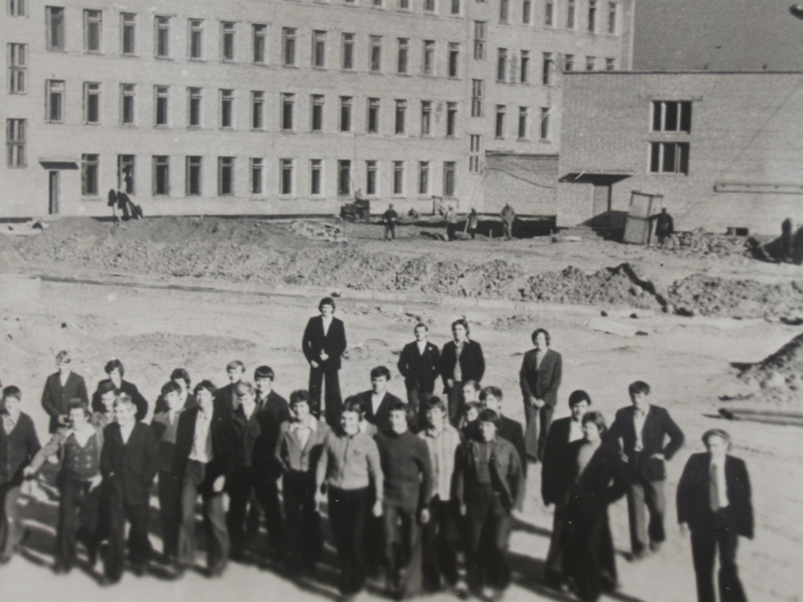
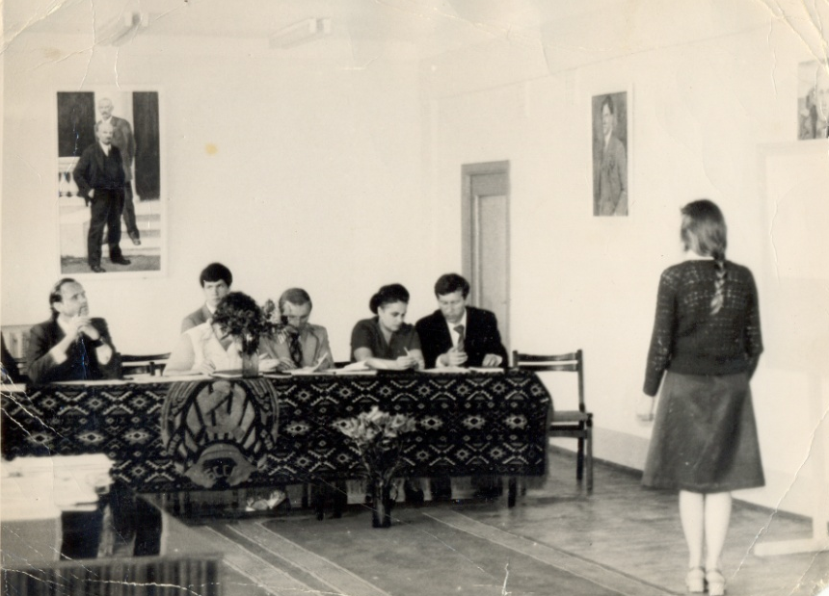
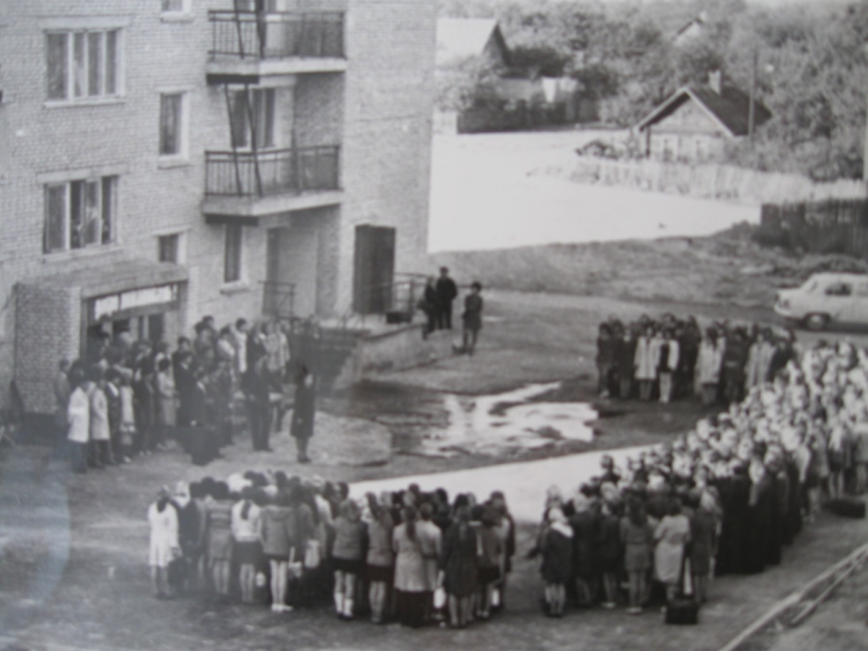
1975г. – в г. Могилёве открыто техническое училище № 123.

Slide 3
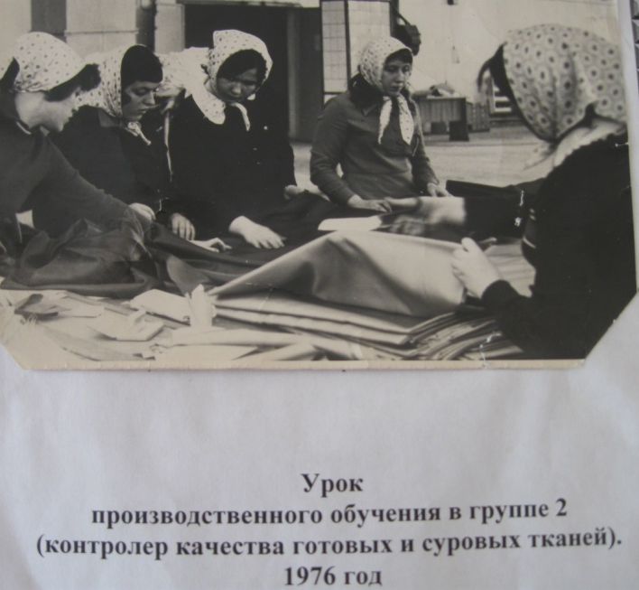
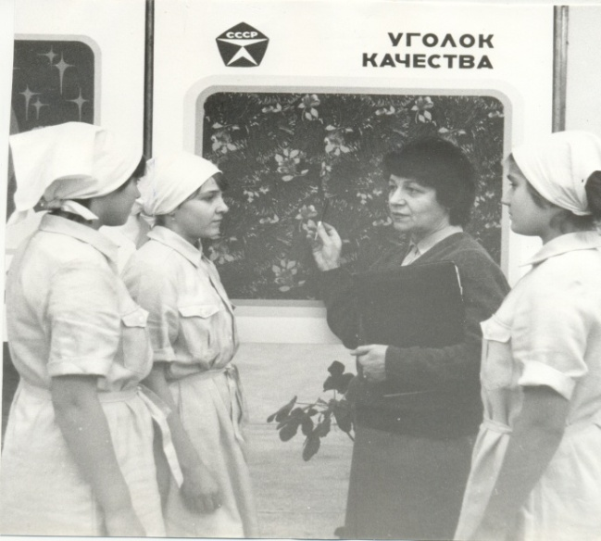
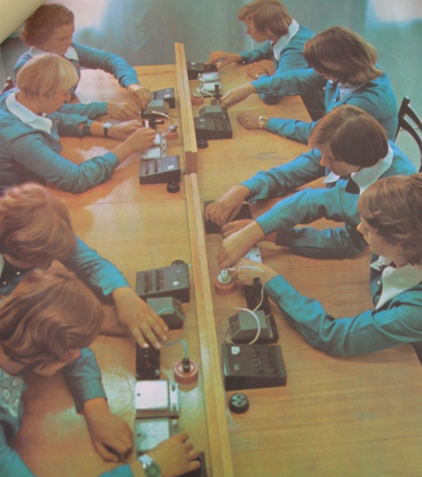
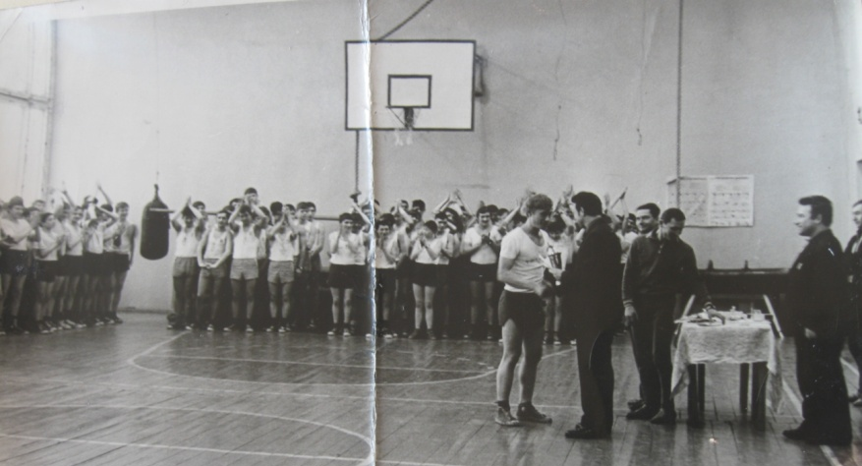
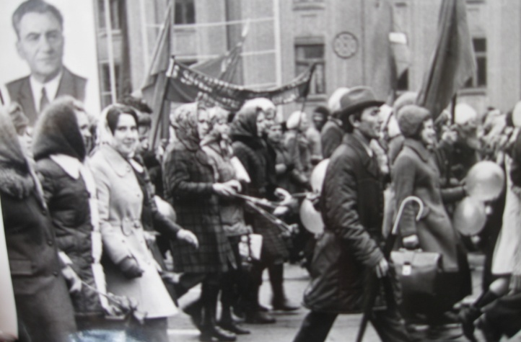
1976г. – ТУ – 123 реорганизовано в среднее ГПТУ-123 текстильщиков.

Slide 4
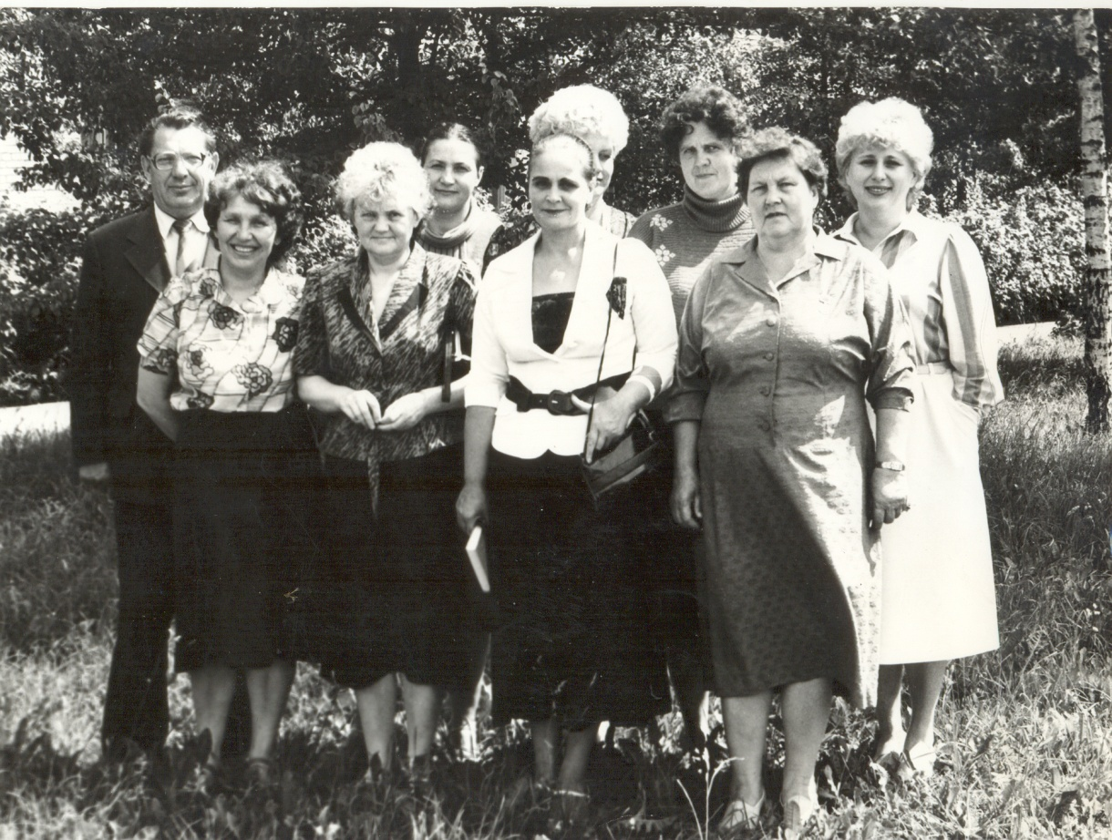
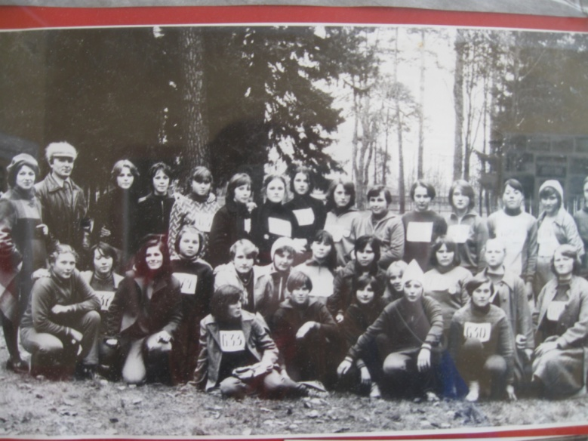
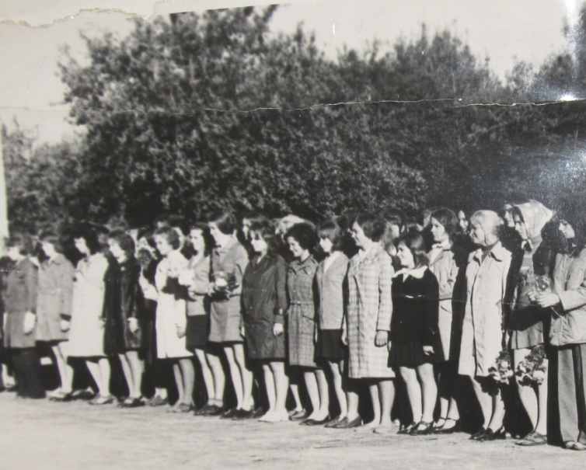
1978г. – коллектив лицея принимал участников Всесоюзного совещания работников профтехобразования.

Slide 5
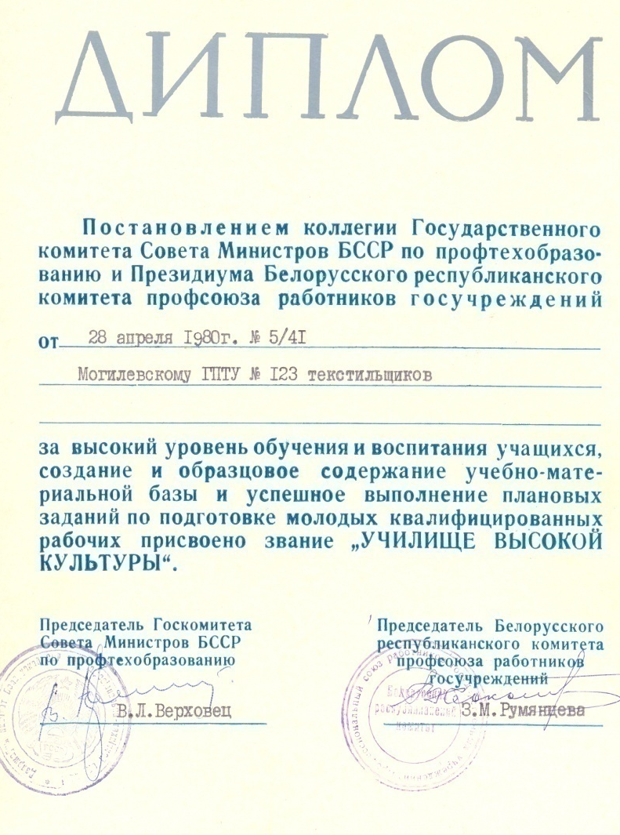
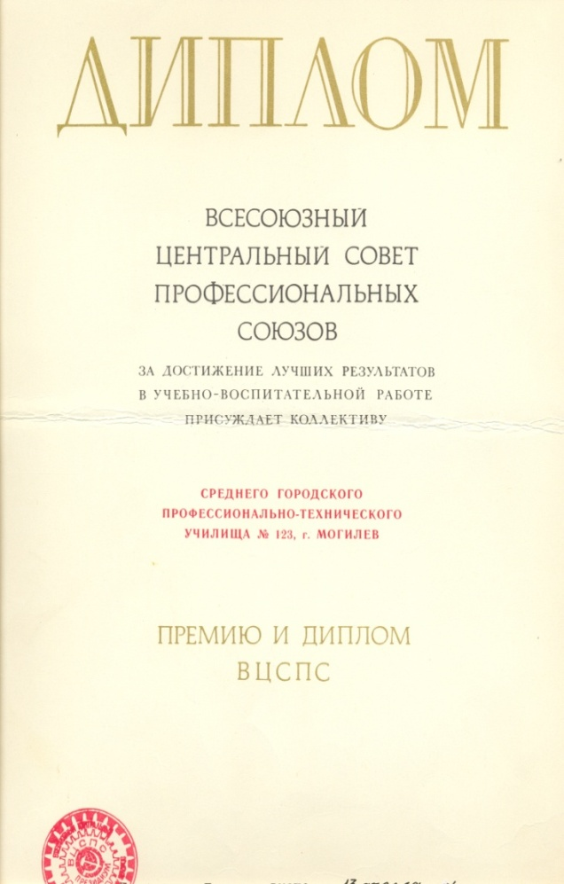
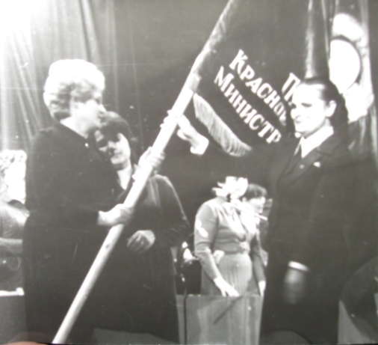

Slide 6
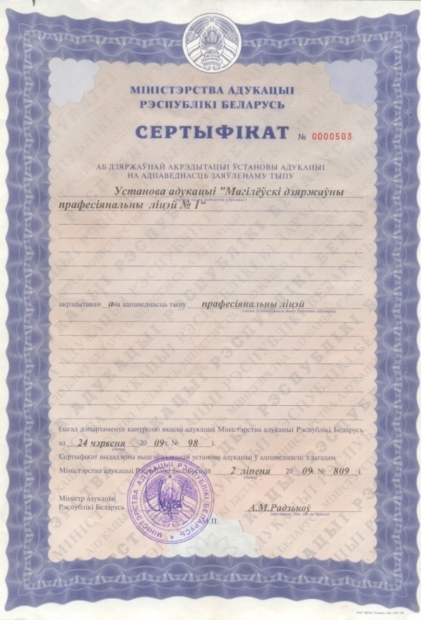
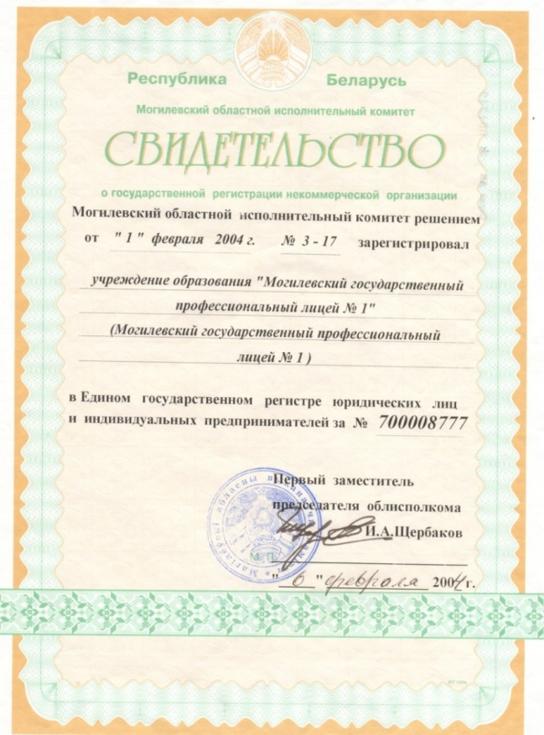

Slide 7
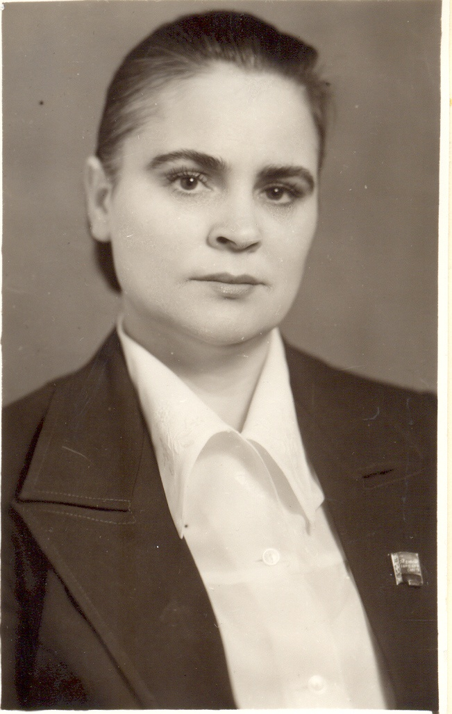
Ворожейкина
Валентина Иосифовна
директор училища
с 1975 по 1991 г.г. ,
заслуженный учитель БССР

Slide 8
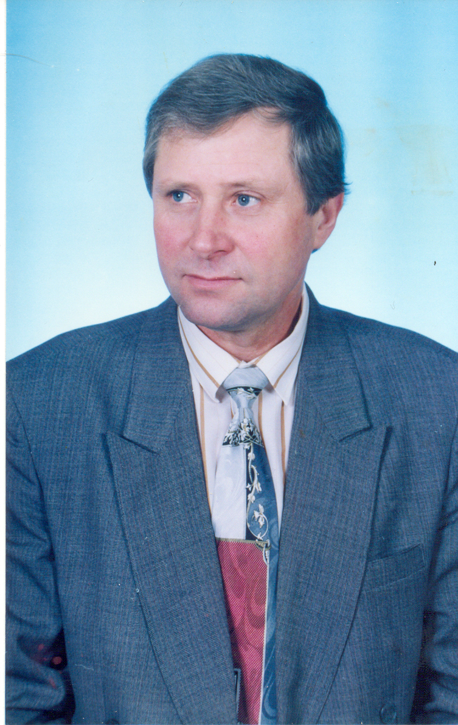
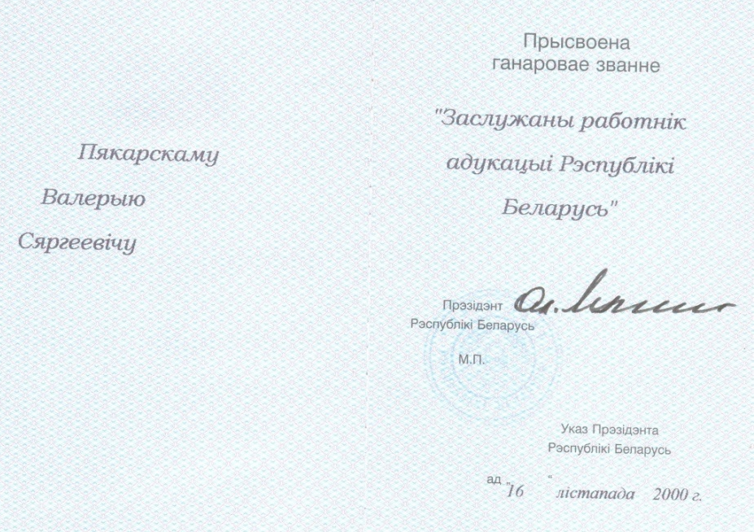
Пекарский Валерий Сергеевич
директор лицея
с 1991 по2009 г.г. ,
заслуженный работник образования РБ

Slide 9
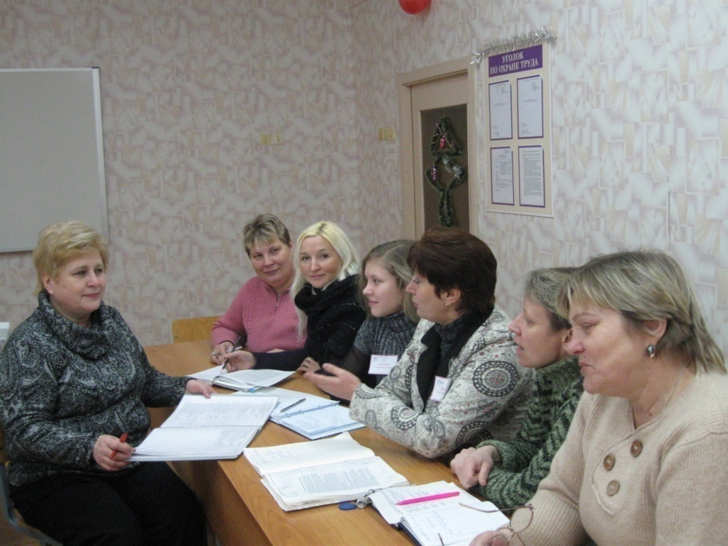
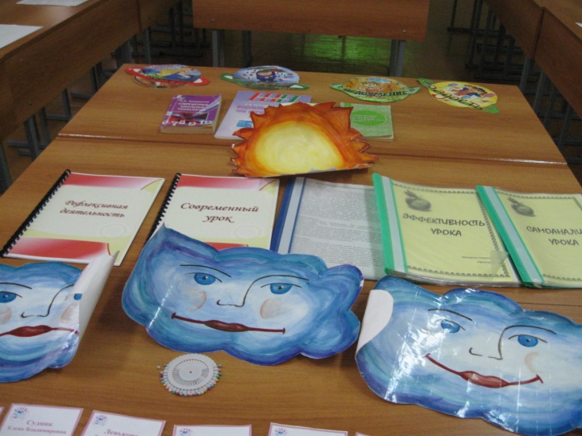
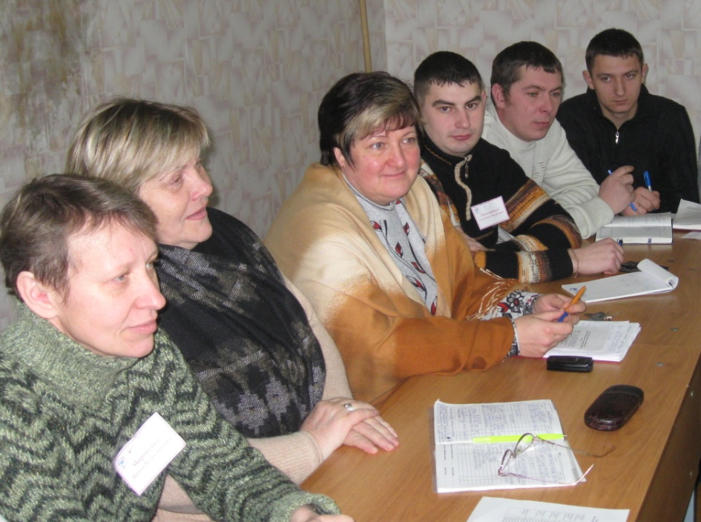
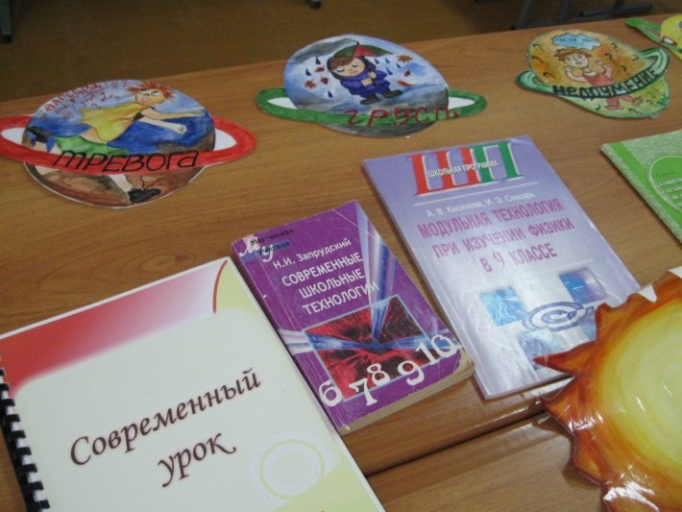

Slide 10
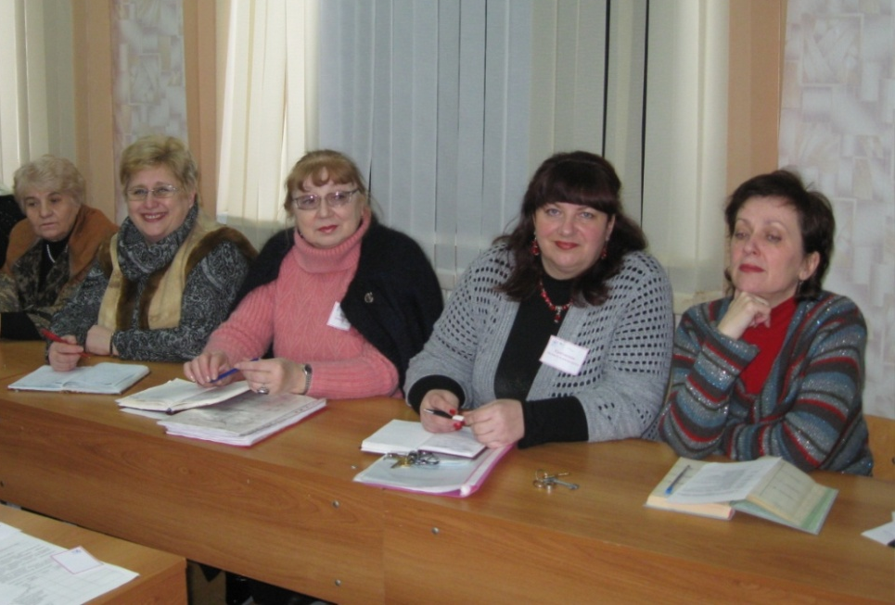
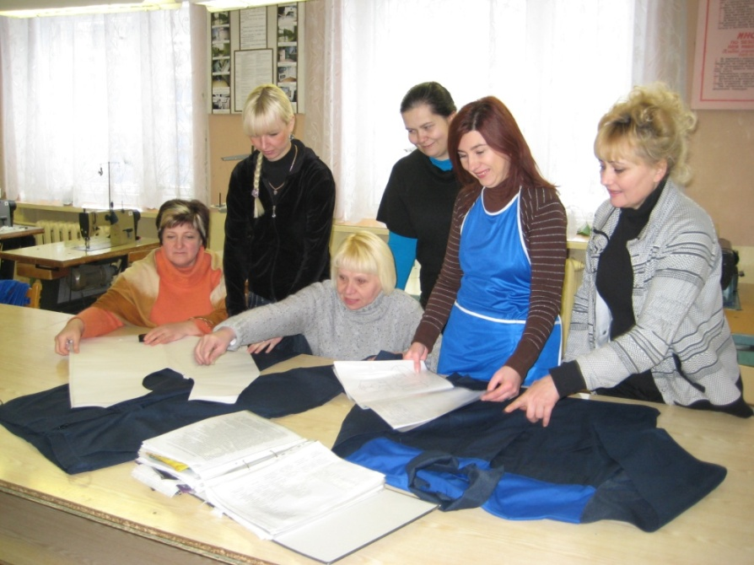
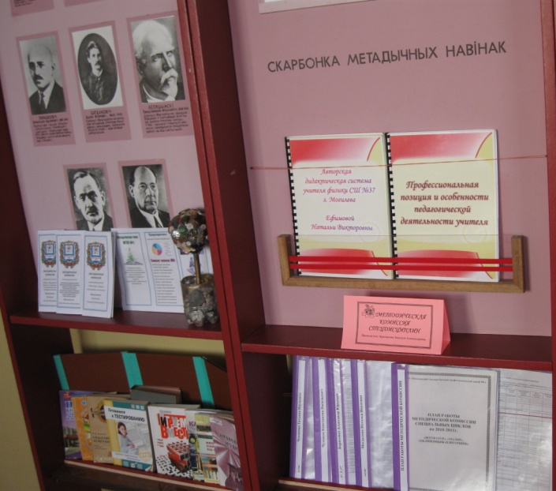

Slide 11
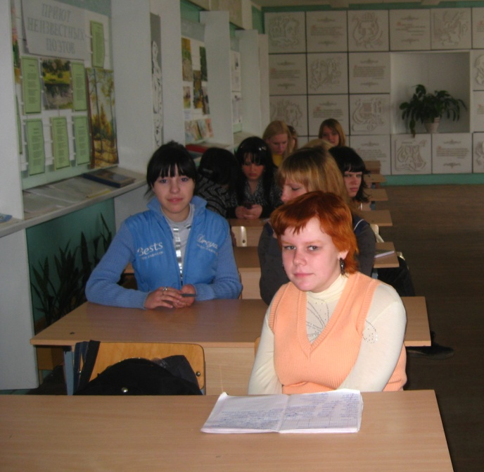
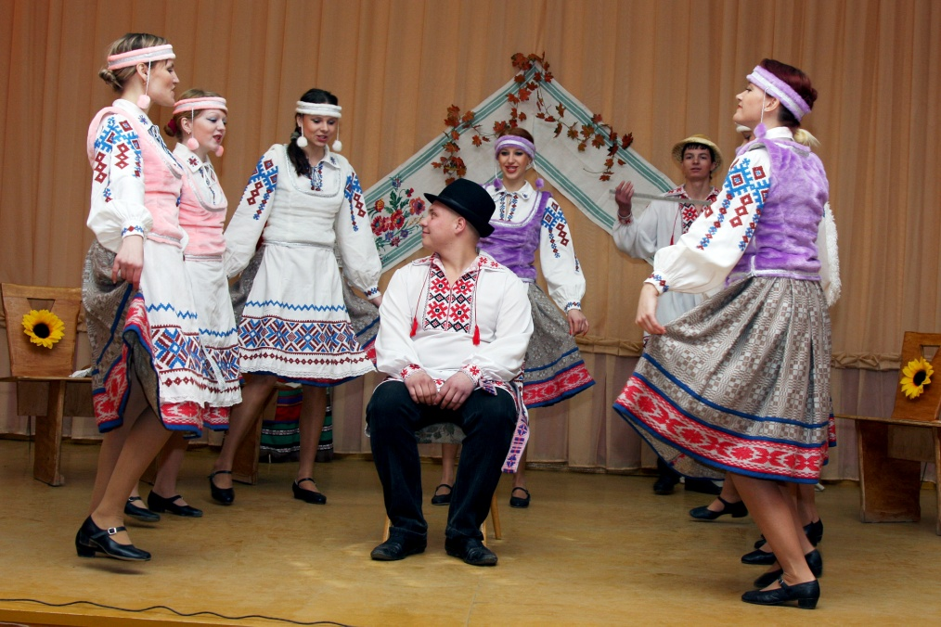
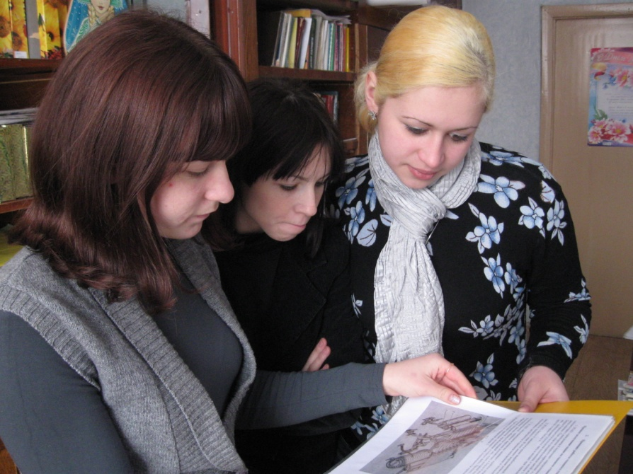

Slide 12
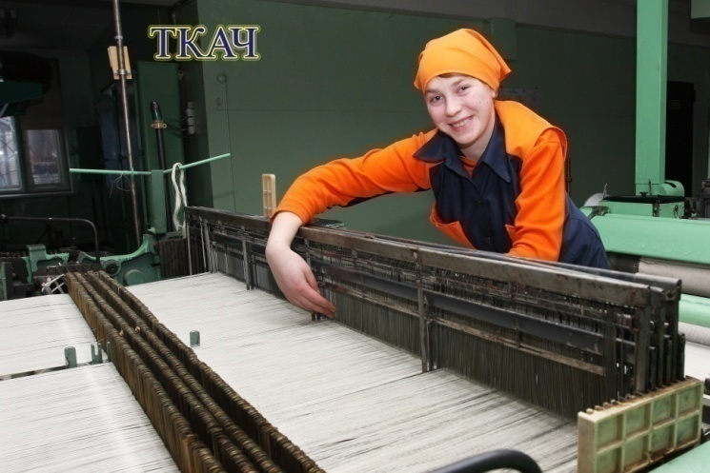
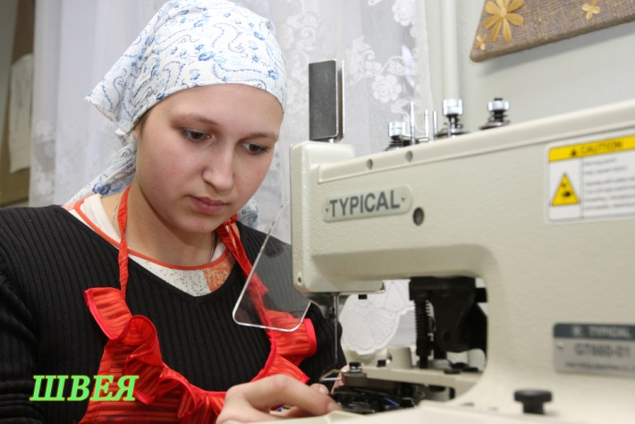
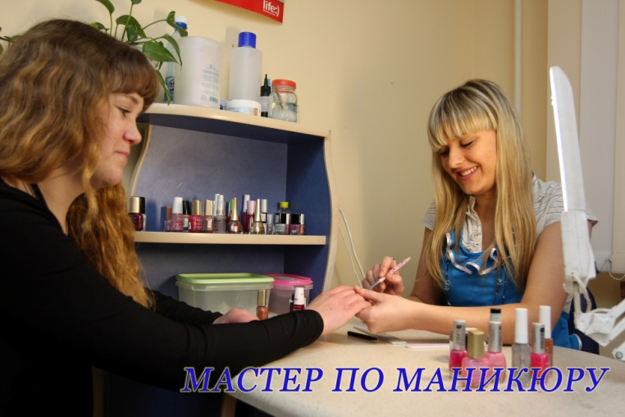
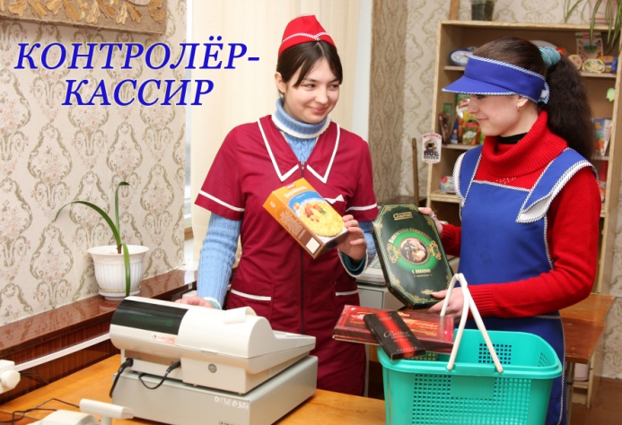

Slide 13
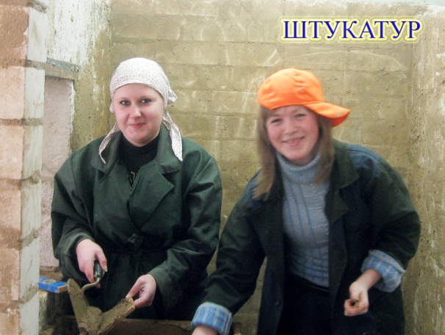
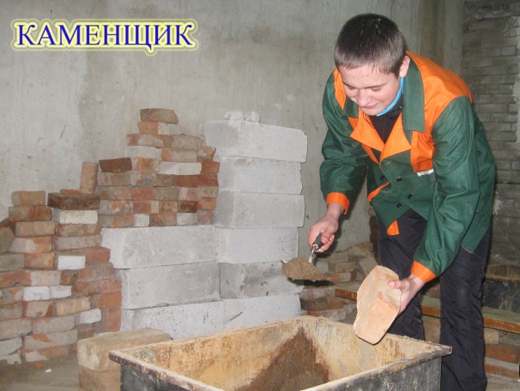
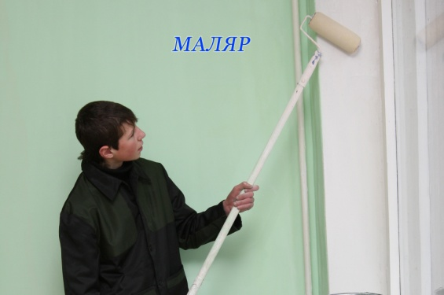

Slide 14
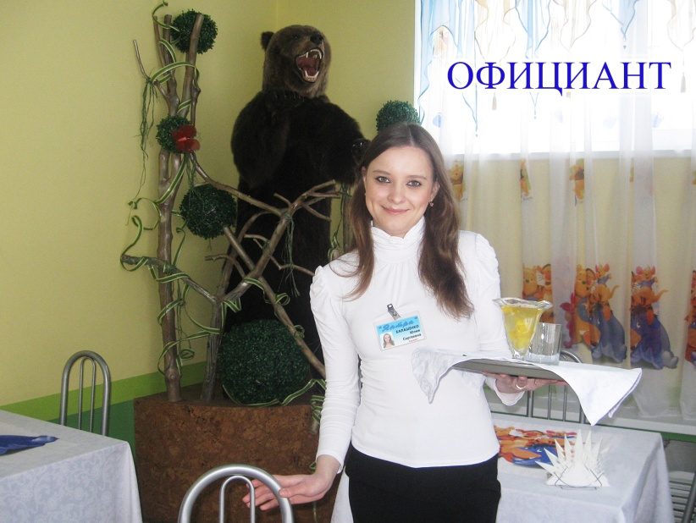
С 2010 года начата подготовка по специальности
«Продавец, официант»
(с изучением языка на повышенном уровне)

Slide 15
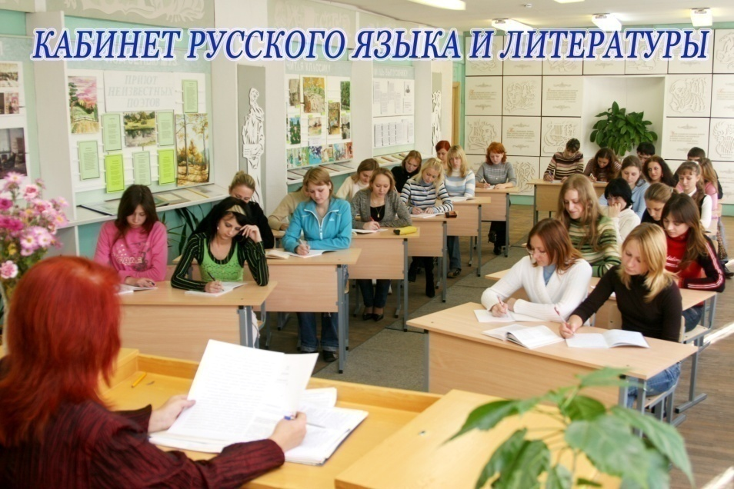
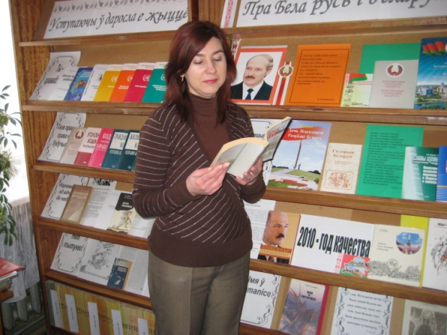
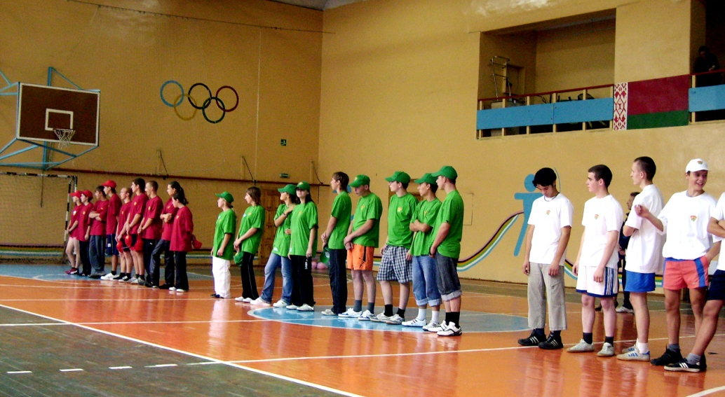
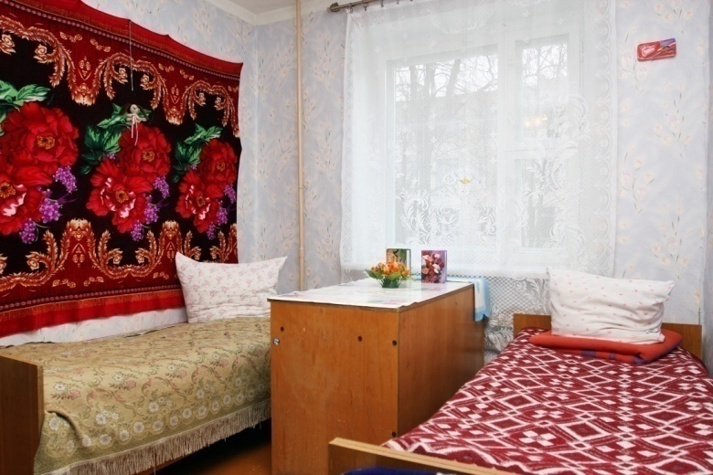

Slide 16
Фёдоров
Леонид Тихонович,
отличник
профтехобразования БССР

Slide 17
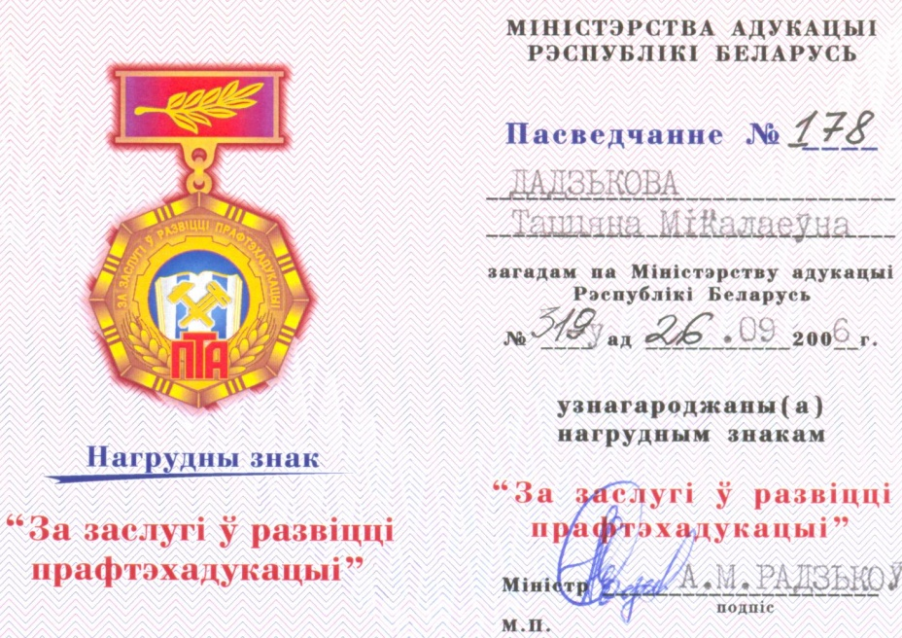
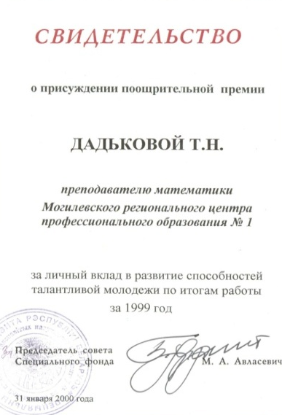
Дадькова
Татьяна Николаевна
преподаватель математики

Slide 18
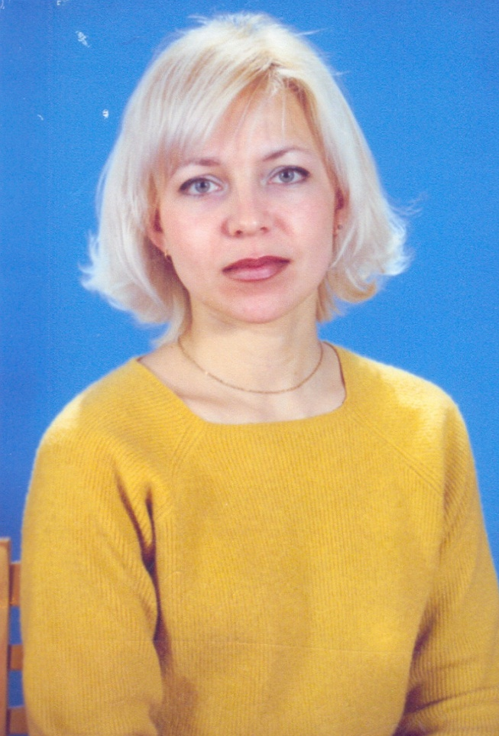
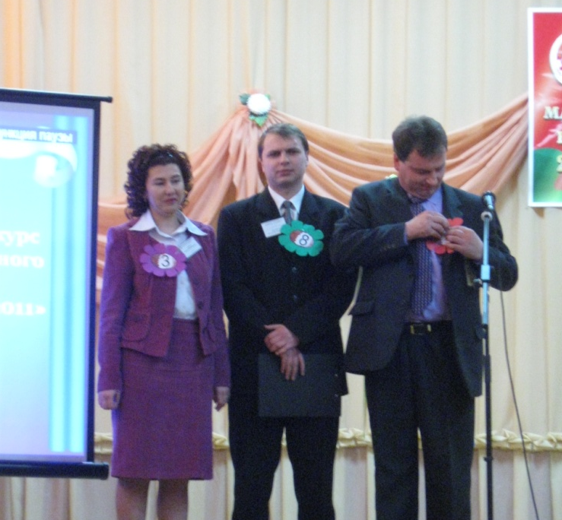
Красовская Л.А.
Старостина С.А.

Slide 19
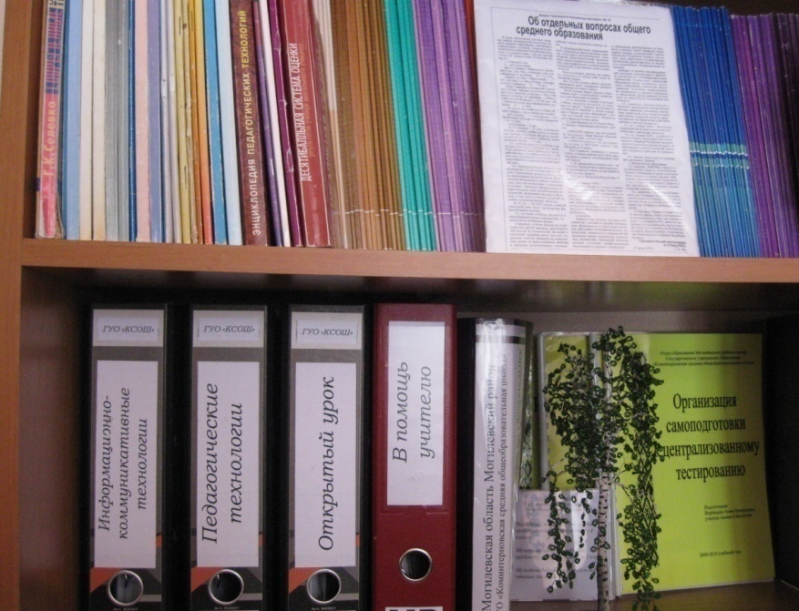
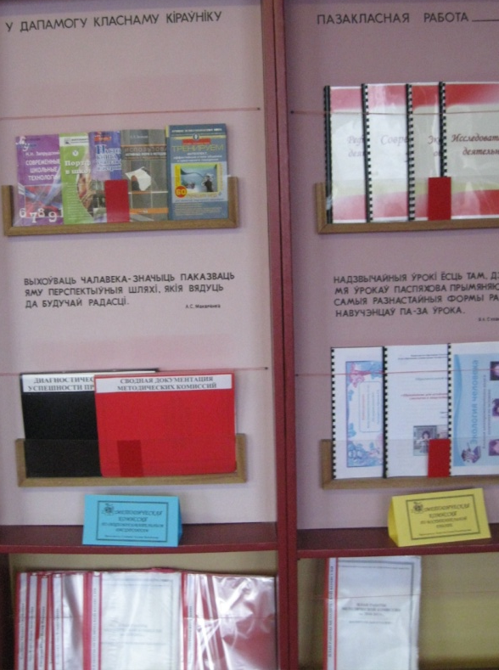
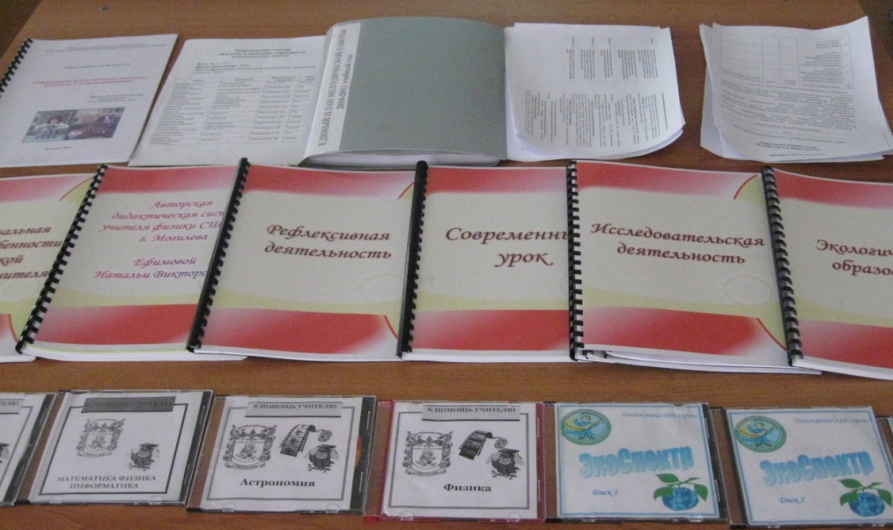
Методическая тема
«Совершенствование
учебно-воспитательного процесса путем формирования самостоятельности
и активности учащихся в процессе
теоретической и практической
деятельности»

Slide 20
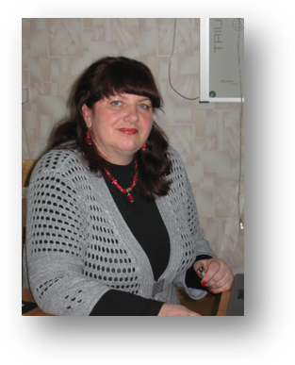
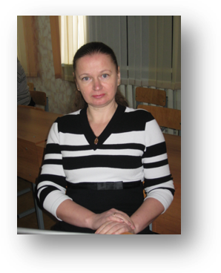
МЕТОДИЧЕСКАЯ КОМИССИЯ
специальных циклов:
«Технология производства тканей», «Технология трикотажа и трикотажных изделий», «Торговое дело», «Эксплуатация электронно-вычислительных машин», «Технология пряжи», «Отделочное производство в легкой промышленности», «Общественное питание»
МЕТОДИЧЕСКАЯ
КОМИССИЯ
специальных циклов:
« Швея», «Парикмахер», «Мастер по маникюру», «Слесарь-ремонтник», «Помощник мастера»
МЕТОДИЧЕСКАЯ КОМИССИЯ
специальных циклов:
« Штукатур», «Маляр», «Облицовщик-плиточник»
Председатель:
Председатель:
Медведева
Светлана Васильевна
Красовская
Людмила Александровна
Председатель:
Балло
Валентина Викторовна

